Slide 1
Smarty简介

Slide 2
什么是Smarty
是一个PHP模版引擎
是分离页面与逻辑的一种技术(MVC模型)
问题：
HTML代码与PHP脚本混在一起，难以维护
程序员与美工无法完美的分工与合作
解决办法：
分而治之，程序员负责业务层的数据处理，美工专注于页面的设计
沟通的桥梁是模板

Slide 3
Smarty的优点（1）
速度快：相对与其他的模版引擎而言，利用smarty模板编写的程序，运行速度比较快。
编译型：采用smarty编写的程序在运行时要编译成一个非模板技术的PHP文件，此文件只需编译一次。（前提是源程序没有改动的情况下）

Slide 4
Smarty的优点（2）
缓存技术：Smarty使用缓存技术，可以将用户最终看到的HTML文件缓存成一个静态的HTML页面，这样能极大的提高访问速度。
插件技术：smarty可以自定义插件。
模板中可以使用if/elseif/else/endif。这对模板按照不同的条件进行格式重排非常便利。

Slide 5
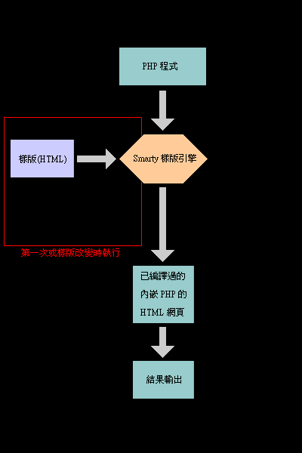
Smarty引擎运行示意图

Slide 6
实例场景讲解（1）
假定现在需要设计一个web页面，显示新闻内容：
新闻的$headline, $tagline, $author和$body都是内容元素，后台程序员只负责正确的把他们获取并传递到Smarty模板中，不关心他们怎么显示
模板设计者使用HTML标签和模板标签来将这些元素进行显示，比如确定其位置，颜色，字体，风格等等。他们不用关心这些内容的来源。

Slide 7
实例场景讲解（2）
某一天，程序员需要修改数据获取的方式或者逻辑。比如以前是从文本文件中获取，现在改为从数据库中获取。这种修改对模版设计者而言是透明的，不会影响到他们的工作
同理，模板设计者需要改版页面，他们也不会去改变应用层的逻辑。
这样，二者之间实现了互不影响的合作。

Slide 8
实例（demo1）
启动XAMPP服务，访问URL：http://localhost/training/demo1/hello.php
进入demo1文件夹，观察文件夹和文件结构。
模板文件位于templates文件夹中，文件扩展名默认为*.tpl，当然这个是任意的，比如可以用*.html。
config.php将所有Smarty需要的文件都包含进来了，避免重复编写代码

Slide 9
实例续
使用Smarty模板的流程
加载Smarty模板引擎
建立Smarty对象
设定Smarty对象的参数
在程序中处理变量之后，再用Smarty的assign方法将变量置入模板里
利用Smarty的display方法调用模板，引擎解释模板，生成一个混合PHP文件（位于 templates_c文件夹中），输出。

Slide 10
实例续1
演示：
访问http://localhost/training/demo1/news.php和http://localhost/training/demo1/news.php?f=qq
同一套数据，调用不同的模板，来显示不同的风格。
这意味着模板设计人员在了解Smarty标签的基础上，可以独立的进行Web展现层的设计，而无需对逻辑层代码做出任何修改。

